Slide 1

Département Mathématique et Informatique
Exposé
Intitulé :
Bit-state Hashing
Présenter par :
Zouhair EL-AZIZY
07/12/2022
Bitstate Hashing
1

Slide 2
Plan
Plan
Introduction
Bitstate hashing
multi-bit hashing
IV. Conclusion
07/12/2022
Bitstate Hashing
2

Slide 3
Introduction (1/2)
Problèmes explicites de vérification de modèle réduits au problème d’accessibilité dans un graphique
Le vérificateur de modèle explicite énumère et explore tous les états pour résoudre le problème d’accessibilité
Pour empêcher la réexportation des états déjà visités, tous les états visités sont stockés en mémoire
07/12/2022
Bitstate Hashing
3

Slide 4
Introduction (2/2)
tous les états devraient être dans un autre emplacement de mémoire pour résoudre les conflits de hachage
➔ approches
Réduire le nombre d’états accessibles pour vérifier
Réduire la quantité de mémoire nécessaire pour stocker les états visités.
- Méthode sans perte: réduction de la compression …
- Méthode avec perte: Bitstate hashing, Hash Compact …
07/12/2022
Bitstate Hashing
4

Slide 5
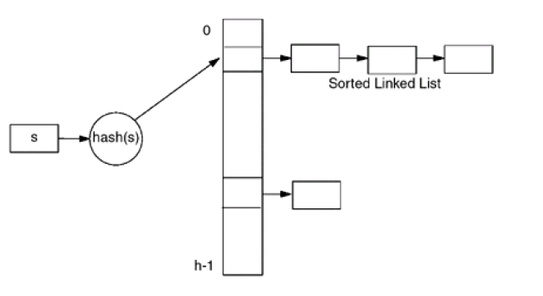
Bitstate hashing (1/8)
Bitstate hashing utilise une table de hachage standard comme espace de stockage.
Chaque emplacement dans la table de hachage a une liste d’états liés triés de la même valeur de hachage pour ignore les collisions.
07/12/2022
Bitstate Hashing
5

Slide 6

Bitstate hashing (2/8)
le bitstate Hashing utilise un bit pour stocker un état
- la valeur 1 dans une entrée indique que l’état est visité et la valeur 0 indique que l’ état est n’est pas encore visité.
chaque entrée dans la table de hachage standard peut avoir (sizeof(pointeur) * 8 ) entrées de hachage bitstate
(sizeof(pointeur) * 8 * h) – 1)
07/12/2022
Bitstate Hashing
6

Slide 7
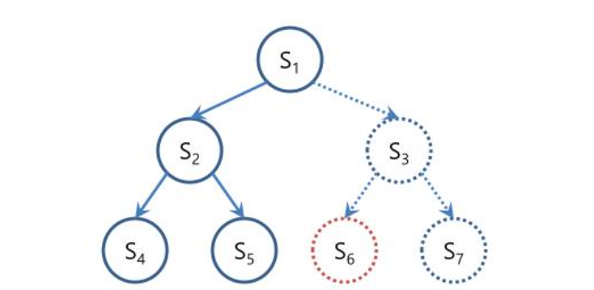
Bitstate hashing (3/8)
si hash(S₂)=hash(S₃) et S₂ est visité, S₃ est considéré comme un état visité et S₆, l’état violé, n’est pas accessible
le principal problème du bitstate hashing est d’estimer et de maximiser sa couverture
07/12/2022
Bitstate Hashing
7

Slide 8
Bitstate hashing (4/8)
R : nombre d’états stockés dans la table de hachage
H : le nombre d’emplacements dans la table de hachage.
lorsque R > H,
- La fonction de hachage calcule la même valeur pour différents états (collision de hachage).
- Le nombre moyen de comparaisons pour une opération de recherche ou de mise à jour est R/2H.
lorsque H >> R,
- Chaque état peut être stocké dans un emplacement différent.
- Les listes stockées dans chaque emplacement seront vides ou contiendront un seul état.
07/12/2022
Bitstate Hashing
8

Slide 9
Bitstate hashing (5/8)
En bitstate hashing, il est possible de couvrir au maximum les états M où M est la taille de mémoire pour statespace en bits.
La bitstate hashing peut réaliser une couverture de problème proche de 100%
Utilisation d’une fonction de hachage hash(state s) qui mappe un descripteur d’état à une valeur comprise entre 0.. M-1.
Pour un état s, si slot(hash(s)) est vrai, alors les états s ont été visités pendant la recherche.
Mais cette méthode ne peut garantir une recherche exhaustive.
Pour un état s où k=hash(s), si slots(k) = true , il est impossible de distinguer si s a été visité ou un autre état s’ où hash(s’)=k a été visité.
Mais cette méthode ne signale pas de fausses erreurs
07/12/2022
Bitstate Hashing
9

Slide 10
Bitstate hashing (6/8)
INITIAL
for i=0 to M-1
Closed(F(ni,Zi)) := 0
Open:= {(n0,Z0)}
REPEAT
- pick (n,Z) in Open
- if for some Z’ Z and
(n,Z’) in Closed then STOP
- else /explore/ add
{ (m,U) : (n,Z) => (m,U) }
to open;
Add (n,Z) to Closed
UNTIL Open= Ø
or
Final is in Open
Open
m,U
Final
n,Z
n,Z’
Init
Closed
07/12/2022
Bitstate Hashing
10

Slide 11
Bitstate hashing (7/8)
INITIAL
for i=0 to M-1
Closed(F(ni,Zi)) := 0
Open:= {(n0,Z0)}
REPEAT
- pick (n,Z) in Open
- if for some Z’ Z
(n,Z’) in Closed then STOP
- else /explore/ add
{ (m,U) : (n,Z) => (m,U) }
to open;
Add (n,Z) to Closed
UNTIL Open= Ø
or
Final is in Open
Closed(F(n,Z)) := 1
Closed(F(n,Z)) := 1
07/12/2022
Bitstate Hashing
11

Slide 12
Bitstate hashing (8/8)
1
Closed=Bitarray
Open
m,U
Final
0
1
n,Z
0
Hashfunction
F
n,Z’
0
Init
Closed
1
07/12/2022
Bitstate Hashing
12

Slide 13
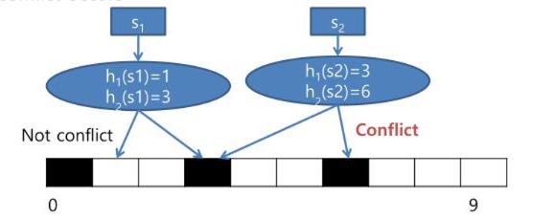
multi-bit hashing (1/2)
Le bitstate hashing original utilise un bit pour représenter l’état visité ou non
Le hachage multi-bit utilise plusieurs fonctions de hachage indépendantes pour minimiser les conflits de hachage
- si toutes les positions des fonctions de hachage sont définies à 1, alors un conflit de hachage se produit
07/12/2022
Bitstate Hashing
13

Slide 14
multi-bit hashing (2/2)
l’utilisation de deux fonctions de hachage indépendantes pour un état est inadéquate pour l’efficacité
le cas F=2 prend deux fois de temps comparé à F=1 pour le calcul de hachage
à la place, nous utilisons le système de hachage double utilisé pour la résolution de hachage
il donner aussi bonne couverture que les fonctions de hachage indépendantes
07/12/2022
Bitstate Hashing
14

Slide 15
conclusion (1/1)
le bitstate hashing peut donner une bonne couverture dans une quantité fixe de mémoire
Le but de la technique de bitstate hashing est de minimiser la perte des mémoire et de maximiser la couverture
model checking utilisant le bitstate hashing n’est pas sonore mais ne génère pas un contre-exemple infaisable
Le multi-bit hahsing utilisant un système de hachage triple peut fournir une bonne couverture efficacement
07/12/2022
Bitstate Hashing
15

Slide 16
Références
« THE SPIN MODEL CHECKER » par G. J. Holzmann.
The Engineering of a Model Checker : the Gnu i-Protocol Case Study Revisited, G. J. Holzmann.
07/12/2022
Bitstate Hashing
16

Slide 17
Merci pour votre attention
07/12/2022
Bitstate Hashing
17

Slide 18
Département Mathématique et Informatique
Exposé
Intitulé :
Bit-state Hashing
Présenter par :
Zouhair EL-AZIZY
07/12/2022
Bitstate Hashing
18

